Slide 1
보스턴 집값 예측하기
2020 POSCO BIGDATA & AI ACADEMY
변수선택과 예측 모델링을 중심으로
B4_문인균

Slide 2
잠재적 인자 도출과 과제 정의
부동산 전문가들이 뽑은 부동산 가격에 영향을 미치는 4대 요인
부동산 | 교통 |  | 교육 | 상권 |  | 환경
MEDV 주택가격 (종속변수) | RAD 고속도로 접근 편의성 | DIS 중심지 접근 거리 | PTRATIO 학생당 교사 비율 | ZN 주거지 비율 | INDUS 비소매업 비율 | NOX 산화질소 농도 | CRIM 범죄율
높음 ↕ 낮음 | 편함 ↕ 불편함 | 가까움 ↕ 멈 | 높음 ↕ 낮음 | 높음 ↕ 낮음 | 낮음 ↕ 높음 | 낮음 ↕ 높음 | 낮음 ↕ 높음
보스턴 집값을 예측하는 모델을 만들고,
집값에 영향을 많이 미치는 요소가 무엇인지 확인한다.

Slide 3






분석계획
진행 절차
데이터 로드
데이터 살펴보기
탐색적 분석
이상치 제거
파생변수 생성
모델링
결과
결론
기대효과
한계점

Slide 4
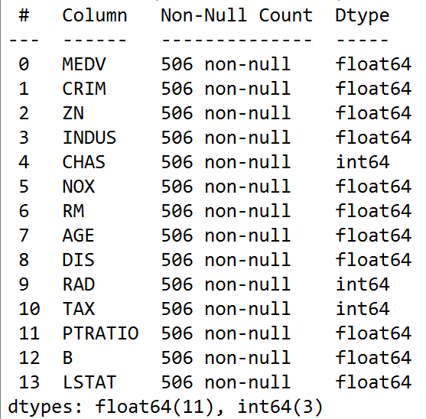
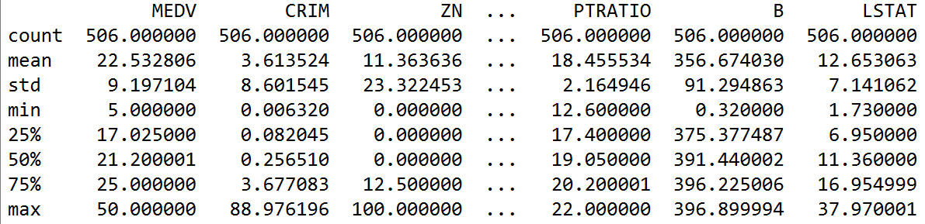
데이터 로드
주어진 데이터는 506행, 14개의 열로 구성
결측치는 없으며 CHAS열은 0과1의 범주형

Slide 5
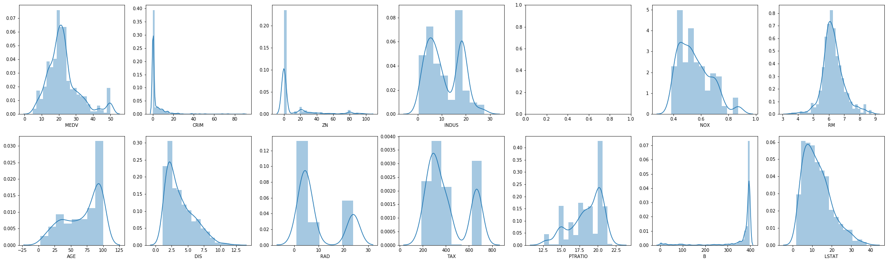
탐색적 분석 - distplot
Seaborn의 distplot을 그려본 결과 RAD, TAX, INDUS변수는 쌍봉분포를 띄고있음을 알 수 있다.
다른 그래프를 통해 분포에 대한 추가적인 정보를 얻어보도록 하자.

Slide 6
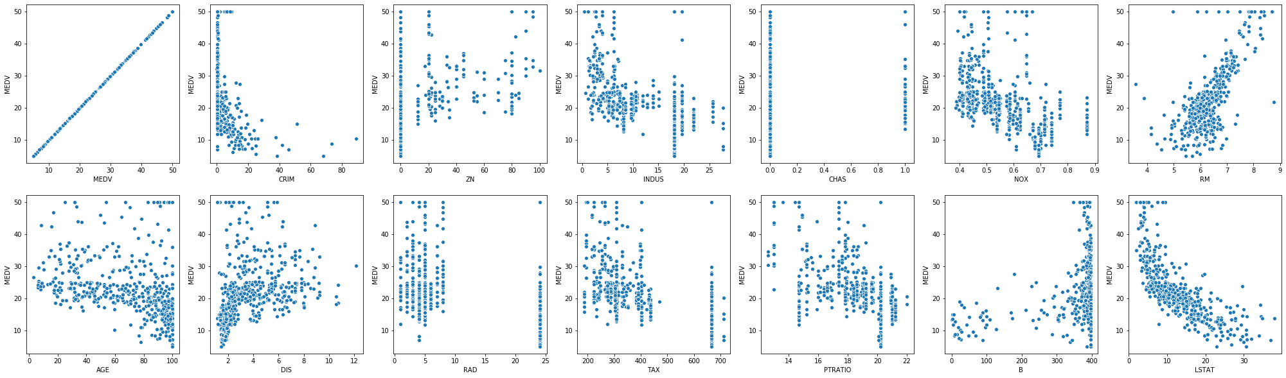
탐색적 분석 – Scatter plot
Seaborn의 scatterplot을 통해 앞서 확인한 세 변수의 분포를 파악할 수 있다.
RAD, TAX의 경우, 데이터가 확실하게 양분되는 것을 확인할 수 있다.
INDUS의 경우에도 다소 양분되는 경향이 있다.

Slide 7
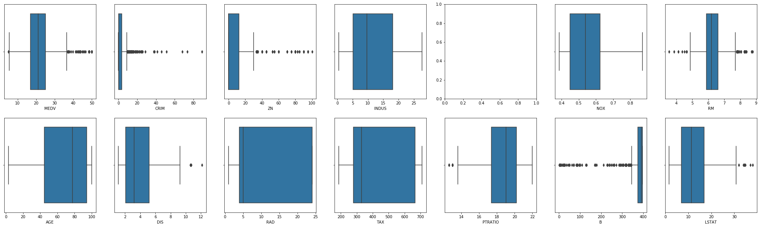
탐색적 분석 – 박스플랏
박스플랏을 그려본 결과 MEDV, CRIME 등의 변수는 이상치를 다수 포함하고 있음을 확인할 수 있다.
RAD, TAX, INDUS는 Q2-Q3구간이 굉장히 길다.
해당 변수들을 범주형 변수로 변환하도록 한다.

Slide 8
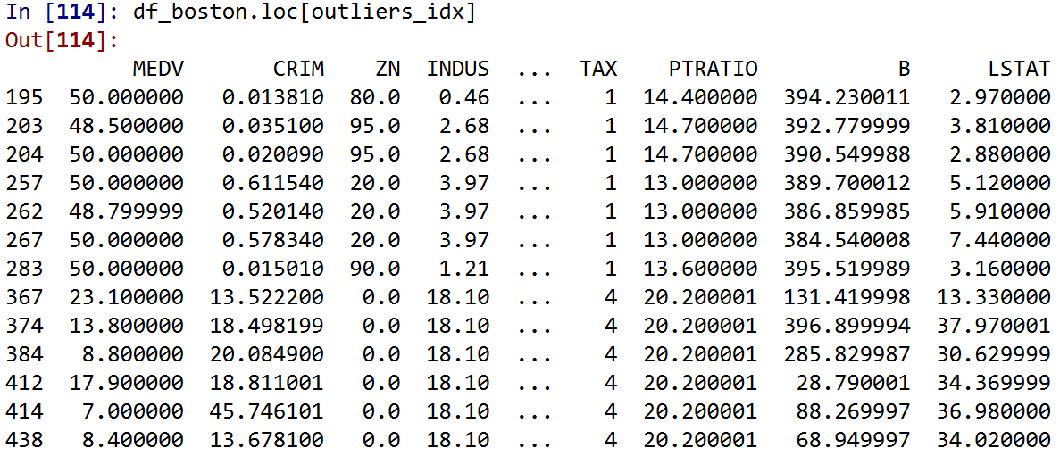
탐색적 분석 – 이상치 제거
앞서 살펴본 박스플랏을 활용하여 이상치를 제거하도록 한다.
하나의 데이터가 박스플랏의 펜스를 2번 이상 넘어가면 이상치로 간주하여 제거한다.
제거되는 자료는 다음과 같다.
-> [195, 203, 204, 257, 262, 267, 283, 367, 374, 384, 412, 414, 438]

Slide 9
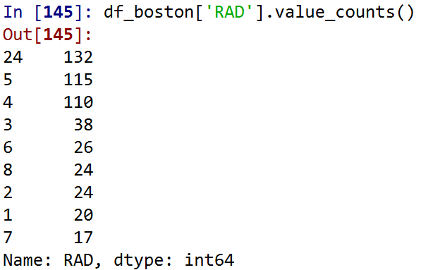
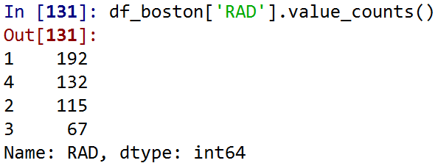
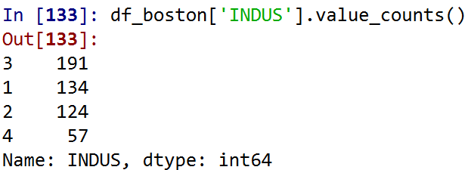
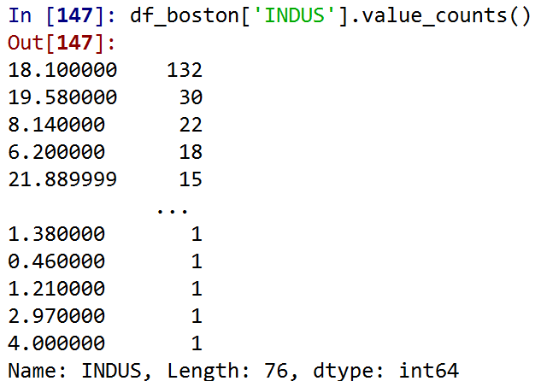
Feature Engineering
범주화
RAD, TAX, INDUS 세 변수를 범주화한다.

Slide 10
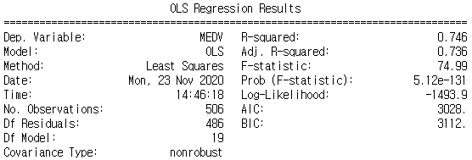
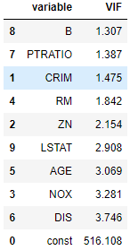
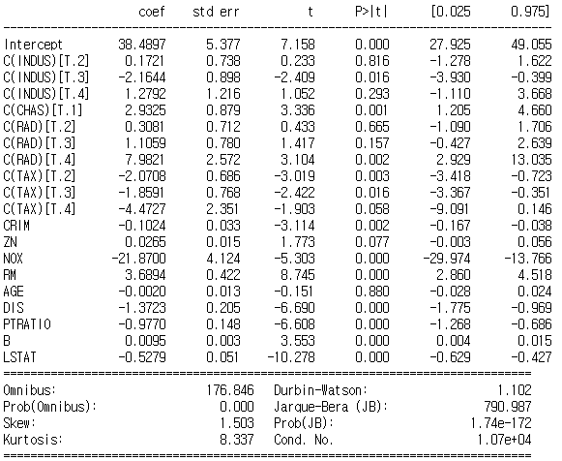
모델링1 - 다중 선형회귀_회귀계수 검정과 다중공선성 확인
회귀계수 F검정
다중 공선성 확인
개별 회귀계수 T검정
H0 : 모든 회귀계수는 0이다.
H1 : not H0
P-value < 0.05이므로 유의수준 0.05에서 귀무가설을 기각
모든 회귀계수는 0이 아니라고 할 수 있다.
해당 모델은 전체 데이터를 약 73% 설명한다.(R^2=0.736)
VIF값이 모두 10 미만
다중공선성 없음
범주형, 적어도 1개의 계수는 유의미하므로 제거하지 않는다.
P-value가 0.05이상인 연속형변수를 하나씩 제거할 필요가 있다.
P-value > 0.05인 회귀계수를 제거하여 다시 모델을 적합하도록 한다.

Slide 11
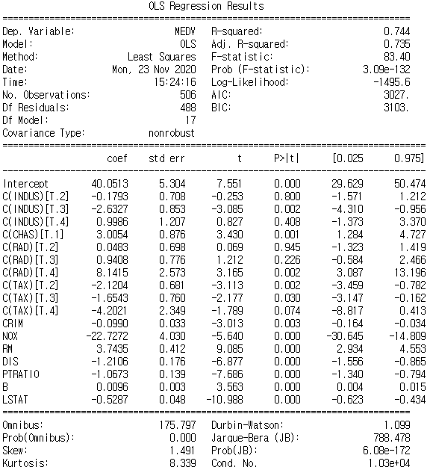
모델링1 - 다중 선형회귀2
최종 회귀모델 Summary
회귀계수 F검정
모든 회귀계수는 0이 아니다.
개별 계수 T검정
모든 변수들은 유의미하다.
정규성 검정, p < 0.05
잔차들은 정규성을 만족하지 않는다.
필요 조치
로그, 루트 변환을 통해 정규성 획득 가능
가중치를 고려한 WLS를 통해 등분산성 획득 가능
모형에 자기회귀항을 추가하여 잔차 독립성 획득 가능
잔차의 정규성, 독립성, (등분산성)을 만족하지 않기때문에 해당 모델을 사용하지 않는다.

Slide 12
모델링2 –앙상블(DT, GB, RF)
Grid Search 학습 결과 선택된 parameter
디폴트 모델 3가지
하이퍼 파라미터를 Default setting으로 위 세 모델을 적합한다.
5-fold CV를 활용하여 5개의 평균과 표준편차를 구해보고, 이후 파라미터 튜닝을 통해 성능을 개선시킨다.
이후 변수의 중요도 또한 산출하도록 한다.
Decision Tree
max_depth=10
min_samples_leaf=9
min_samples_split=20
R^2: 0.728
Parameter 학습
Gradient Boosting
learning_rate=0.075
max_depth=6
max_features=0.3
min_samples_leaf=10
min_samples_split=2
R^2: 0.866
CV means | CV 오차 | 사용 모델
0.71 | 0.09 | Decision Tree
0.82 | 0.13 | Random Forest
0.83 | 0.12 | Gradient Boosting
Random Forest
max_features=3
min_samples_leaf=1
min_samples_split=2
n_estimators=300
R^2: 0.85
집값 예측모델과 변수산출을 위해 트리기반 모델의 성능을 개선한다.

Slide 13
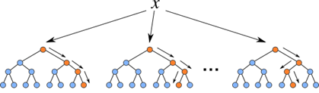
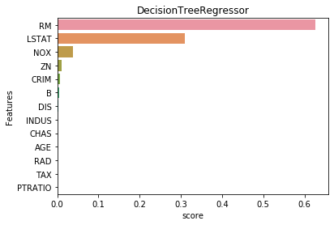
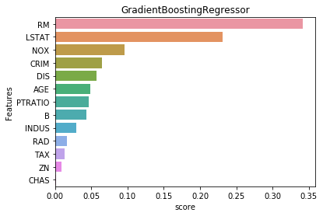
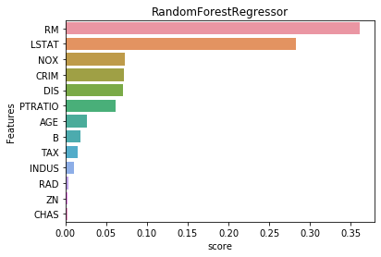
모델링2 –앙상블(DT, GB, RF)
트리기반 모델을을 활용해 중요 변수를 선택한다.
5-fold CV를 활용한 Grid Search결과 산출된 변수 중요도
Decision Tree
Gradient Boosting
Random Forest
1st RM 0.627137
2nd LSTAT 0.310134
3rd NOX 0.037853
4th ZN 0.009698
5th CRIM 0.007390
1st RM 0.342143
2nd LSTAT 0.231659
3rd NOX 0.096326
4th CRIM 0.064673
5th DIS 0.056802
1st RM 0.361408
2nd LSTAT 0.282384
3rd NOX 0.0 73589
4th CRIM 0.071688
5th DIS 0.070601
R^2: 0.728
R^2: 0.866
R^2: 0.85
각 모델의 중요도 1~3위는 모두 같다.
RM, LSTAT, NOX, CRIM, DIS를 최종 변수로 선택한다.

Slide 14
결론 및 개선방안
결론
개선방안
선택된 변수
RM(주거당 평균 객실 수) – 1위
LSTAT(저소득층 비율) – 2위
NOX(산화질소 농도) – 3위
CRIM(범죄율) – 4위
DIS(노동센터 접근거리) – 5위
부동산 전문가들이 뽑은 부동산 가격에 영향을 미치는 변수와, 최종 선택된 변수는 3가지가 겹친다.
CRIM, DIS, 그리고 NOX 변수는 전문가들이 뽑은 변수에도 선정되었고, 변수 중요도를 통해서도 선정되었다.
RM과 LSTAT 변수의 경우 높은 중요도를 기록했지만 전문가들은 이 변수를 선택하지 않았다. 이에 따라, 전문가와 데이터 분석 결과는 괴리가 있음을 확인할 수 있다.
Grid Search시 다양한 범위의 파라미터 반영
파라미터를 더욱 미세하게 조정하여 최적의 파라미터를 찾는다면 모델의 성능이 개선될 것이다.
데이터 추가 수집
주어진 데이터셋의 크기가 작아(n=506) 모델 훈련에 사용된 데이터의 수도 적었다.
추가적인 데이터를 수집한다면 보다 나은 성능의 모델을 만들 수 있을 것이다.
데이터 분포에 따른 올바른 변환 방법 적용
쌍봉형태를 갖는 변수에 대하여 일괄적으로 범주화를 진행하는 과정에서 정보의 손실이 발생했다.
해당 분포에 알맞은 변환 방법을 적용하여 정보의 손실을 줄이며 모델의 성능을 개선할 수 있는 방법의 적용이 필요하다.

Slide 15
LESSONS LEARNED
전처리의 중요성 하이퍼 파라미터 조정을 통해 모델을 학습했음에도 모델의 성능이 크게 개선되지 못했다. 데이터 형태에 적절한 전처리를 진행해준다면 모델의 성능이 개선될 수 있었을 것이다. 해당 프로젝트를 통해 단순히 모델을 알고 기법을 적용하는 것 보다, 데이터 전처리가 더욱 중요함을 깨닫게 되었다.
도메인 지식의 중요성 보스턴 지역과 부동산에 지식이 부족하여 여러 변수들을 이해하는데 오랜 시간이 걸렸다. 또한, 분석 결과를 통해서 인사이트를 도출해내는 과정에서 갈피를 잡지 못하고 오랜 시간을 허비하였다.
데이터 분석에 앞서서 해당 도메인에 대한 충분한 학습이 선행되어야 좋은 분석이 가능함을 깨닫게 되었다.

